Slide 1
Nuestra empresa

Slide 2

Angelus Dragon

Slide 3
Mediante nuestra
gama

Slide 4

Bit Dragon SaaS

Slide 5
Presentamos nuestro
software

Slide 6
La “gran sorpresa”
Manual del usuario

Slide 7
Índice
Introducción
Características
Catálogos Monedas Financiadores Tipos de forma de pago Formas de pago Contado Crédito | Presupuesto Items Tipos de presupuesto Presupuestos mensuales

Slide 8
Introducción
¿Qué es la gran sorpresa?
Es un sistema informático de control de presupuestos que funciona en Internet, es decir, en la nube, por ser del tipo SaaS (Software como servicio) puede ser accedido desde un navegador web de cualquier dispositivo como computadoras personales, tabletas, celulares, televisores o dispositivos compatibles.

Slide 9
Introducción
¿Qué es la gran sorpresa?
El sistema permite controlar el presupuesto mensual en un rango de fechas, al tener la cualidad de mostrar datos que antes no se podían obtener de manera sencilla produce un efecto de sorpresa en el usuario, ya que puede visualizar gastos ocultos, tamaño real de gastos, gastos pequeños que en conjunto se convierten en muy grandes, etc.

Slide 10
Características
Crear presupuestos mensuales
Ejecutar presupuestos mensuales
Tipificar presupuestos
Manejar (crear, modificar o eliminar) Items, financiadores, formas de pago al contado y al crédito
Multimoneda

Slide 11
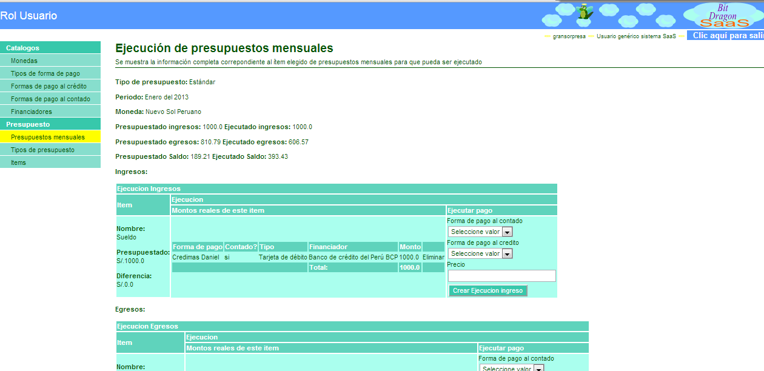
Características
Diseño de pantalla sencilla
Área de información de roles
Área de información de acciones
Área de información de usuario
Área general de trabajo
Área de menús

Slide 12
Catálogos
Monedas
Permite ingresar las monedas y su símbolo para que se encuentren disponibles en el sistema, usted puede definir cualquier moneda y es un buen punto de inicio del sistema, gracias a estas monedas puede usted crear formas de pago, presupuestos y automáticamente se filtran de acuerdo a la moneda seleccionada.

Slide 13
Catálogos
Financiadores
Permite ingresar las entidades o personas que van a financiar un ingreso o salida de dinero, por ejemplo usted debe ser un financiador, ya que el dinero en efectivo con el que compra algo proviene de usted, también puede ingresar bancos, entidades financieras u otras personas como cónyuge o socios.

Slide 14
Catálogos
Tipos de forma de pago
Permite ingresar de que manera se realiza un pago, por ejemplo en monedas, billetes (o ambos), tarjetas que pueden ser de débito o crédito, cheques, letras u cualquier otra manera que se utiliza para comercializar.

Slide 15
Catálogos
Formas de pago al contado
Define todas las formas en que se puede realizar un pago al contado, de que tipo es, quien financia y en que moneda se encuentra, por ejemplo una forma de pago al contado puede ser efectivo o tarjeta (débito), otro ejemplo para efectivo puede ser del tipo billetes, financiado por Juan y en Dólares.

Slide 16
Catálogos
Formas de pago al crédito
Define todas las formas en que se puede realizar un pago al crédito, de que tipo es, quien financia y en que moneda se encuentra, es similar a la forma de pago al contado, un ejemplo puede ser para banco puede ser del tipo tarjeta de crédito, financiado por el banco y en Dólares.

Slide 17
Presupuesto
Items
Define todos los items, artículos, productos, conceptos o elementos que van a estar disponibles al momento de crear un presupuesto, cada items también contiene todas las formas de pago que soportaría ese item, tanto al contado como al crédito.

Slide 18
Presupuesto
Tipos de presupuesto
Permite tener una tipificación general de los presupuestos, de esta manera es sencillo generar presupuestos de un cierto tipo como por ejemplo el presupuesto estándar.

Slide 19
Presupuesto
Presupuestos mensuales
Es la opción principal, en ella usted puede realizar 3 acciones importantes: La primera es la creación de un presupuesto en base al periodo (mes) y el tipo, la segunda es agregar items de ingresos y egresos, la tercera es la posibilidad de ejecutar el presupuesto, es decir colocar los gastos reales (actuales) de cada items en cada momento que usted pueda registrar, se llevará más de una sorpresa!

Slide 20
Bit Dragon SaaS
Creamos software para cualquier propósito.
Empresa AngelusDragon
Lima - Perú.
Web:
http://www.angelusdragon.99h.com.ar
Teléfonos (Lima):
986611788 - 6369336 - 6224854
Email: bitdragonsaas@gmail.com
Facebook: http://www.facebook.com/BitDragonSaas
http://www.facebook.com/AngelusDragonEmpresa

